Slide 1
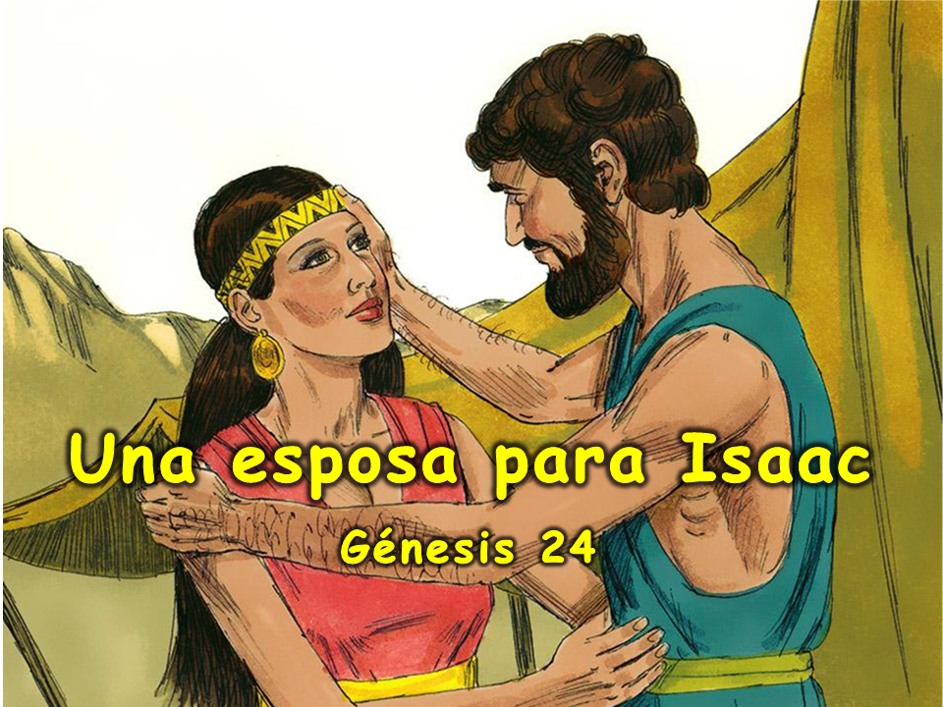
misionleccionesbiblicas.org Una Esposa Para Isaac
‹#›
Notes:
1. Portada: Una Esposa para Isaac

Slide 2
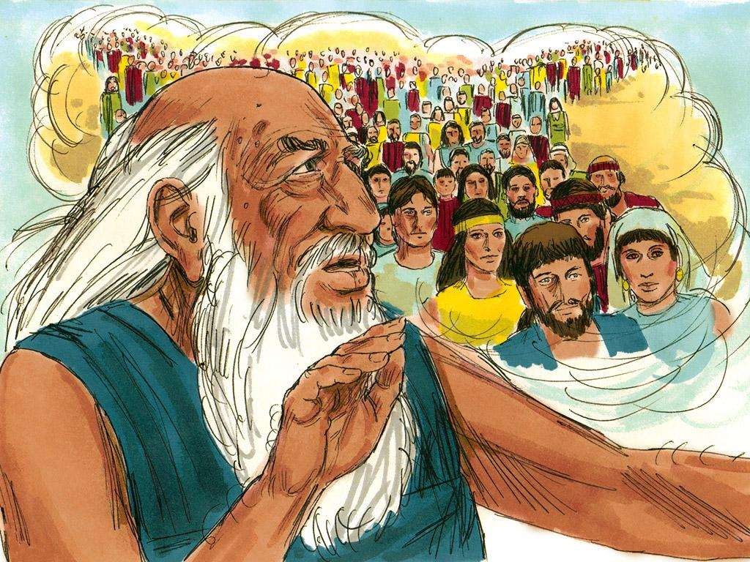
2. Abraham was a great man of God. God had promised Abraham that someday he would have grandchildren and then they would have children and then they would have children. God promised Abraham that he would have many many descendants. God wanted Abraham’s descendants to love him just as much as Abraham did.
misionleccionesbiblicas.org Una Esposa Para Isaac
‹#›
Notes:
2. Abraham era un gran hombre de Dios. Dios le había prometido a Abraham que algún día tendría nietos y luego ellos tendrían hijos y luego ellos tendrían hijos. Dios le prometió a Abraham que tendría muchos, muchos descendientes. Dios quería que los descendientes de Abraham lo amaran tanto como Abraham lo hacía.

Slide 3
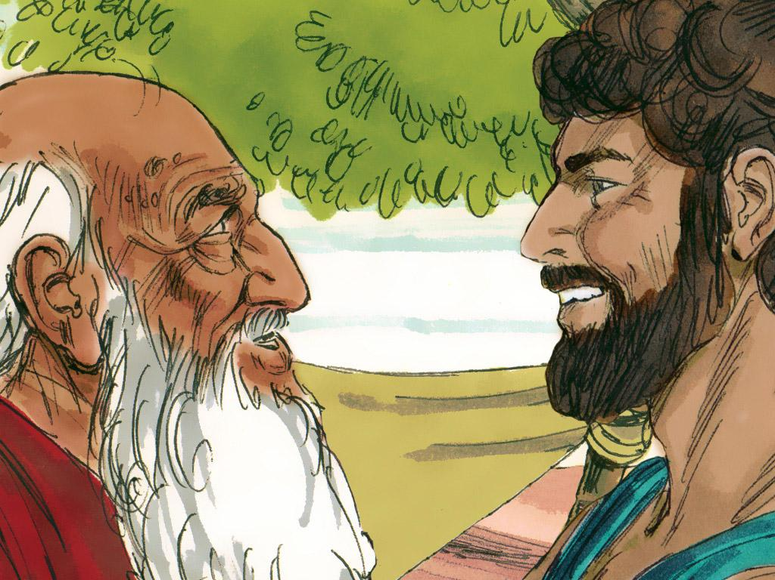
3. But Abraham’s son, Isaac was not even married yet. Abraham knew it was time to find a wife for Isaac. But not just any woman would do. Abraham wanted Isaac to marry a woman who believed in God. Then Isaac and his wife could have children and teach them to love God too.
misionleccionesbiblicas.org Una Esposa Para Isaac
‹#›
Notes:
3. Pero el hijo de Abraham, Isaac, ni siquiera estaba casado todavía. Abraham sabía que era el momento de encontrar una esposa para Isaac.
Pero no cualquier mujer serviría. Abraham quería que Isaac se casara con una mujer que creyera en Dios. Entonces Isaac y su esposa podrían tener hijos y enseñarles a amar a Dios también.

Slide 4
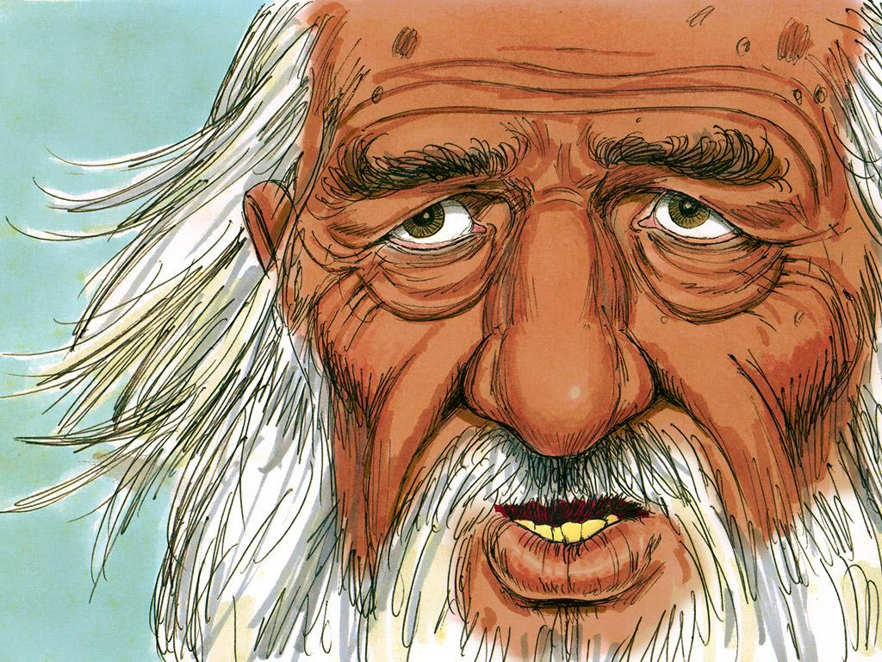
4. Abraham thought about all the women who lived nearby in Canaan. They did not love God. They worshiped false gods and bowed down to them. Abraham did not want Isaac to marry a woman from Canaan. He remembered when he used to live in Haran. Many of Abraham’s relatives still lived near Haran in a place called “Nahor”. His relatives believed in God. This would be the perfect place to find a wife for Isaac.
misionleccionesbiblicas.org Una Esposa Para Isaac
‹#›
Notes:
4. Abraham pensó en todas las mujeres que vivían cerca en Canaán. No amaban a Dios. Adoraban a dioses falsos y se inclinaban ante ellos. Abraham no quería que Isaac se casara con una mujer de Canaán. Recordó cuando vivía en Harán. Muchos de los parientes de Abraham todavía vivían cerca de Harán en un lugar llamado «Najor». Sus parientes creían en el Dios verdadero y viviente. Este sería el lugar perfecto para encontrar una esposa para Isaac.

Slide 5
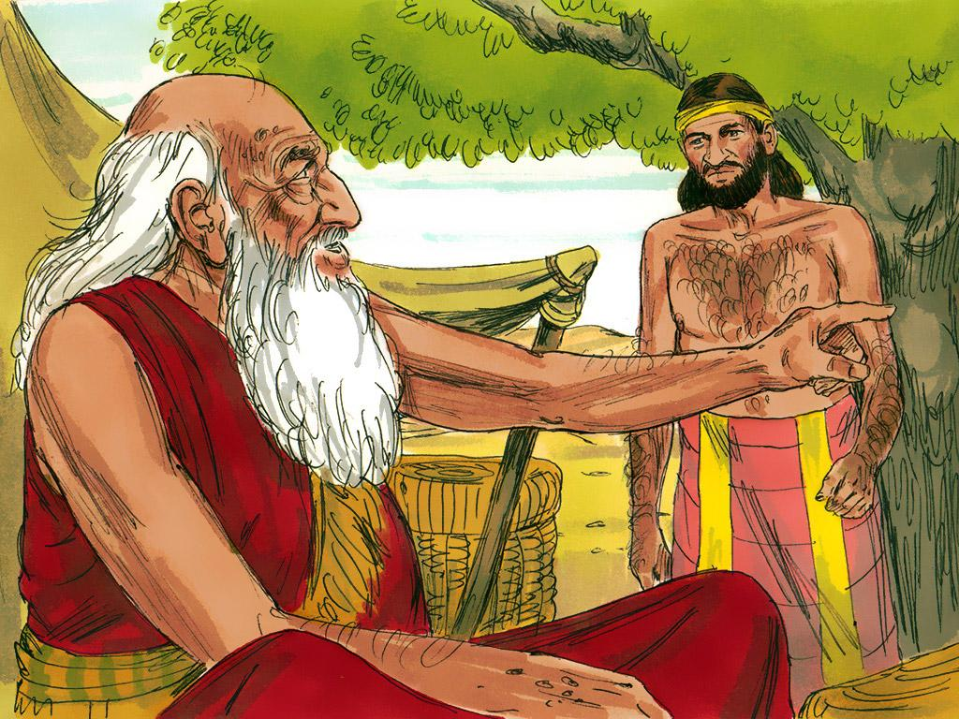
5. So Abraham called in his most trusted servant and said, “Promise me that you will find a wife for Isaac. Make sure that she is not a Canaanite. Go to my home country, to my relatives, and find Isaac a wife there.”
misionleccionesbiblicas.org Una Esposa Para Isaac
‹#›
Notes:
5. Así que Abraham llamó a su siervo más confiable y le dijo: –Prométeme que encontrarás una esposa para Isaac. Asegúrate de que no sea una cananea. Ve a mi país de origen, a mis parientes, y encuentra una esposa para Isaac allí.

Slide 6
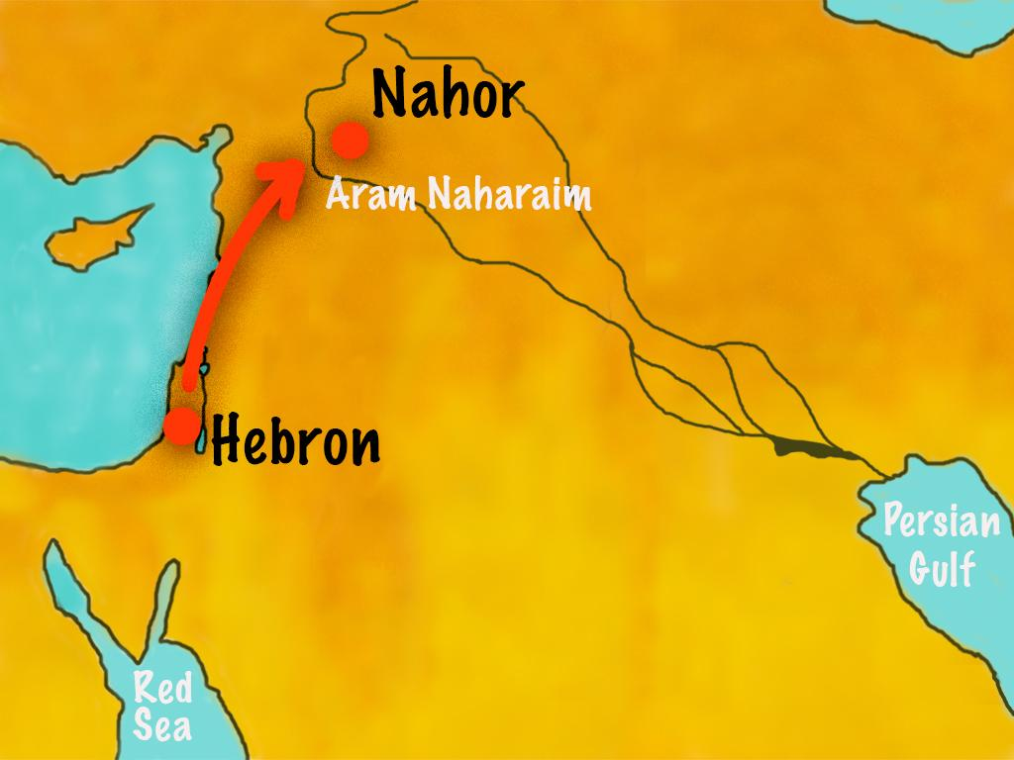
6. The servant did as Abraham asked. He took along camels loaded with gifts to give to the father of whoever the bride would be. The servant travelled a long time before he came to Haran, the place where Abraham’s family lived.
misionleccionesbiblicas.org Una Esposa Para Isaac
‹#›
Notes:
6. El siervo hizo lo que Abraham le pidió. Llevó camellos cargados de regalos para dar al padre de la futura novia. El siervo viajó mucho tiempo antes de llegar a Harán, donde vivía la familia de Abraham.

Slide 7
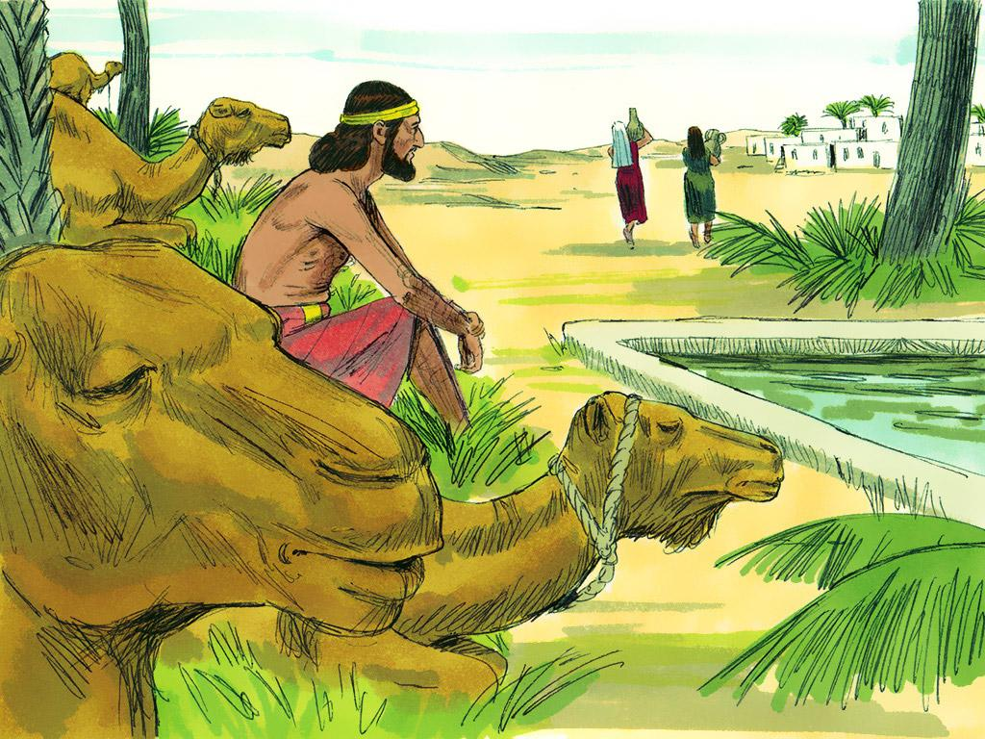
7. When the servant arrived he decided to go to a place where the young women of the city went every day. He took his camels and waited beside the spring of waters where the girls came to get water for their families.
misionleccionesbiblicas.org Una Esposa Para Isaac
‹#›
Notes:
7. Cuando el siervo llegó, decidió ir a un lugar donde las jóvenes de la ciudad iban todos los días. Llevó a sus camellos y esperó junto al manantial donde las chicas venían a buscar agua para sus familias.

Slide 8
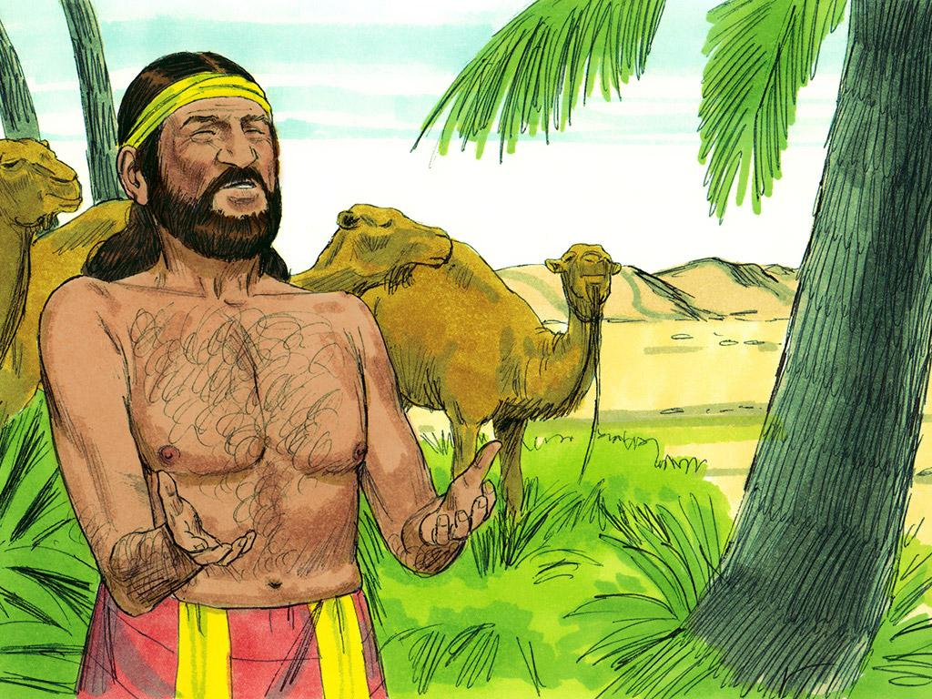
8. He prayed, “O Lord God, be kind to me and to Abraham today. I’m going to stand here to watch the young women come to get water. I will say, ‘May I have a drink.’ May the one who answers, ‘Have a drink and I will water your camels too,’ be the one You have chosen for Isaac’s wife.”
misionleccionesbiblicas.org Una Esposa Para Isaac
‹#›
Notes:
8. Oró: –Oh Señor Dios, sé bondadoso conmigo y con Abraham hoy. Voy a quedarme aquí para ver a las jóvenes venir a buscar agua. Diré ‘¿Puedo tomar un poco de agua?’ Que la que responda ‘Toma un poco de agua y también daré agua a tus camellos’ sea la que has elegido para ser la esposa de Isaac.

Slide 9
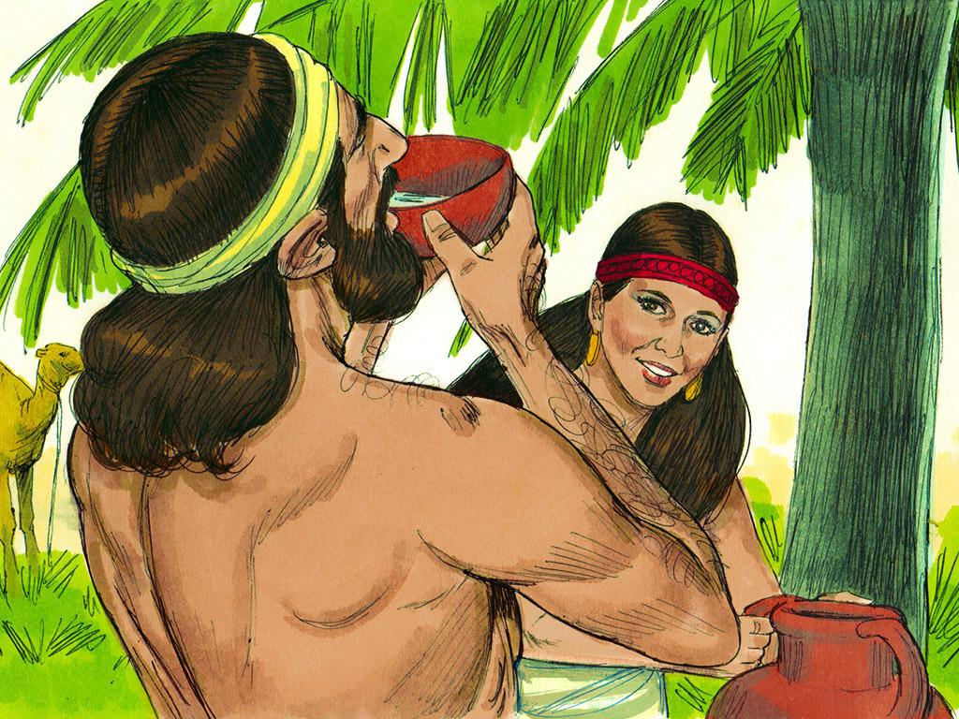
9. The servant had not even finished his prayer when a beautiful and kind girl named Rebekah came to the well to get water. The servant said, “Please, give me a drink.” “Of course, take some of my water.” Then Rebekah saw his thirsty camels and said, “I’ll get water for your camels too.” It was hard work but Rebekah ran back and forth to the well to get water for the thirsty camels. Finally, all the camels had plenty of water to drink.
misionleccionesbiblicas.org Una Esposa Para Isaac
‹#›
Notes:
9. El siervo no había terminado su oración cuando una chica hermosa y amable llamada Rebeca vino al pozo a buscar agua.
El siervo dijo: –Por favor, dame un poco de agua.
Por supuesto, toma un poco de mi agua.
Entonces Rebeca vio a sus camellos sedientos y dijo: –También daré agua a tus camellos. Fue un trabajo duro, pero Rebeca una y otra y otra y otra vez al pozo para conseguir agua para los camellos sedientos. Finalmente, todos los camellos tuvieron suficiente agua para beber.

Slide 10
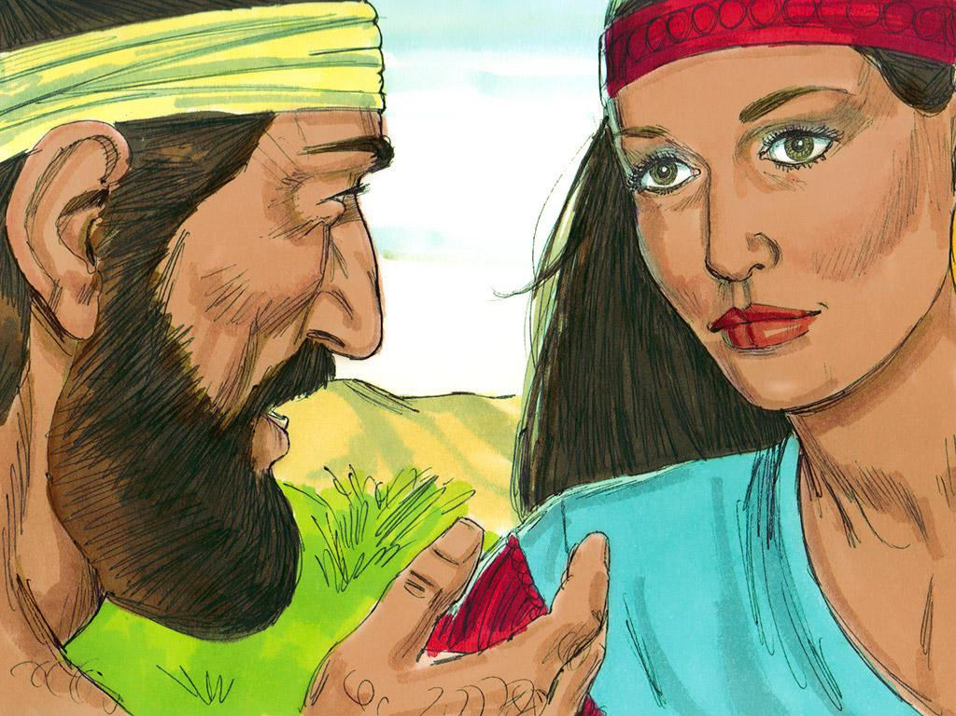
10. Abraham’s servant was so happy! God had answered his prayer. He knew Rebekah was the right wife for Isaac. The servant gave Rebekah two gold bracelets and a gold nose ring. “Whose daughter are you? Is there room for my camels and me to stay overnight at your house?” he asked. “My father is Bethuel the son of Nahor. Yes, there is room at our house. I will go and tell my family.” How thankful the servant was. Of all the people he could meet on his journey God had led him straight to Abraham’s relatives!
misionleccionesbiblicas.org Una Esposa Para Isaac
‹#›
Notes:
10. El siervo de Abraham estaba tan feliz. ¡Dios había respondido su oración! Sabía que Rebeca era la esposa adecuada para Isaac. El siervo le dio a Rebeca dos brazaletes de oro y un anillo de oro para la nariz.
¿De quién eres hija? ¿Hay lugar para mí y mis camellos para pasar esta noche en tu casa? preguntó.
Mi padre es Betuel, el hijo de Najor. Sí, hay lugar en nuestra casa. Iré a contarle a mi familia.
¡Qué agradecido estaba el siervo! De todas las personas que pudo haber conocido en su viaje, ¡Dios lo había llevado directamente a los parientes de Abraham!

Slide 11
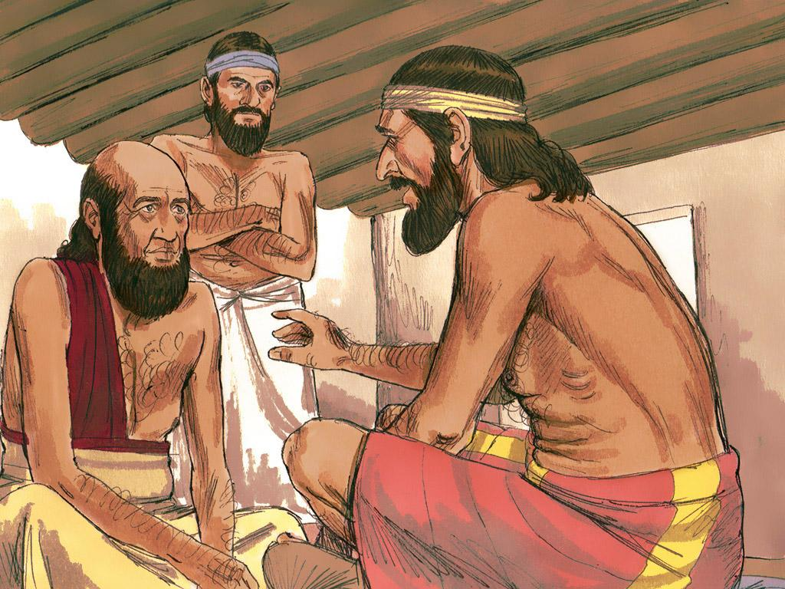
11. The servant went to Rebekah’s home and explained who he was and why he was there. Rebekah’s father, Bethuel, and brother, Laban, listened carefully to the servant explain how God had led him to their house and to Rebekah. Everyone was amazed at this. And they were also happy when they heard how God had blessed their relative, Abraham. He had left them long ago and they were so happy that he still loved God like they did. Then the servant asked an important question, “Will you let Rebekah travel with me back to Canaan to marry Isaac?” Bethuel agreed that this was what God would want so they said “yes”. Abraham’s servant wanted to leave right away but Rebekah’s family did not want her to go yet. They finally said, “We will let Rebekah decide.”
misionleccionesbiblicas.org Una Esposa Para Isaac
‹#›
Notes:
11. El siervo fue a la casa de Rebeca y explicó quién era y por qué estaba allí. Betuel, el padre de Rebeca, y Labán, su hermano, escucharon atentamente al siervo explicar cómo Dios lo había llevado a su casa y a Rebeca. Todos estaban asombrados por esto. Y también estaban felices cuando escucharon cómo Dios había bendecido a su pariente Abraham. Él había salido hace mucho tiempo y estaban muy felices de que todavía amara a Dios como ellos.
Entonces el siervo hizo una pregunta importante: –¿Dejarán que Rebeca viaje conmigo de regreso a Canaán para casarse con Isaac?
Betuel estuvo de acuerdo en que esto era lo que Dios quería, así que dijeron «sí». El siervo de Abraham quería irse de inmediato, pero la familia de Rebeca no quería que se fuera todavía. Finalmente dijeron: –Dejaremos que Rebeca decida.

Slide 12
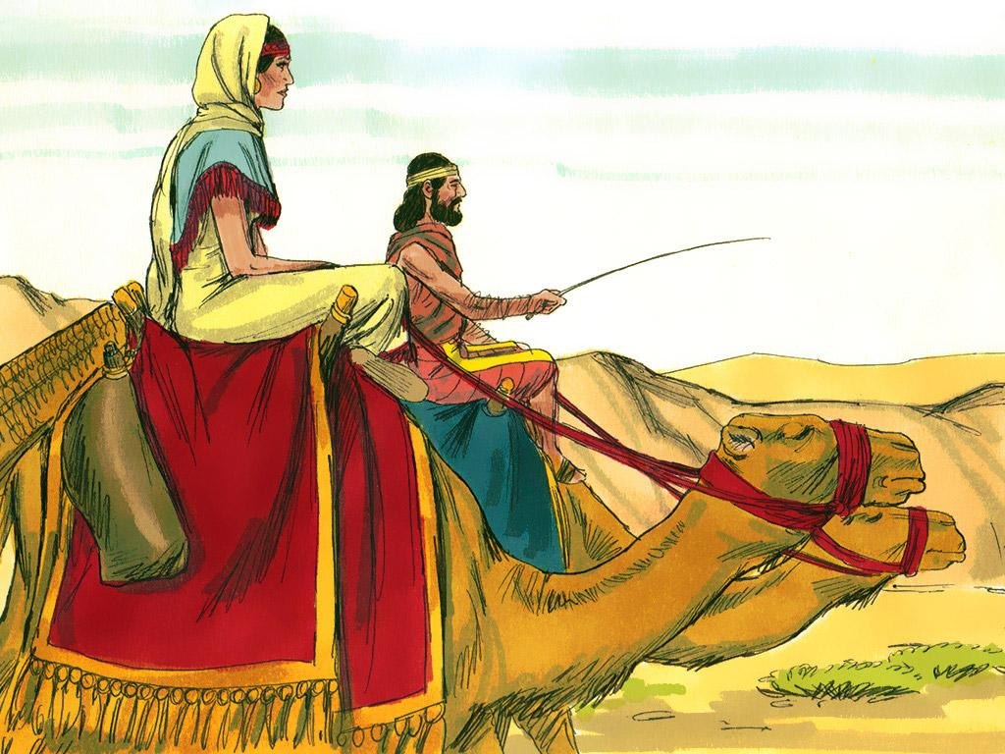
12. Rebekah thought about how God had led the servant to her family and to her. She wanted to marry someone who obeyed God like her family did. Rebekah said, “Yes, I will go.” Abraham’s servant was so happy! He gave Rebekah and her family even more rich gifts and prepared to go.
misionleccionesbiblicas.org Una Esposa Para Isaac
‹#›
Notes:
12. Rebeca pensó en cómo Dios había guiado al siervo hasta su familia y hasta ella. Quería casarse con alguien que obedeciera a Dios como lo hacía su familia. Rebeca dijo: «Sí, iré».
¡El siervo de Abraham estaba muy feliz! Le dio a Rebeca y a su familia regalos aún más valiosos y se preparó para partir.

Slide 13
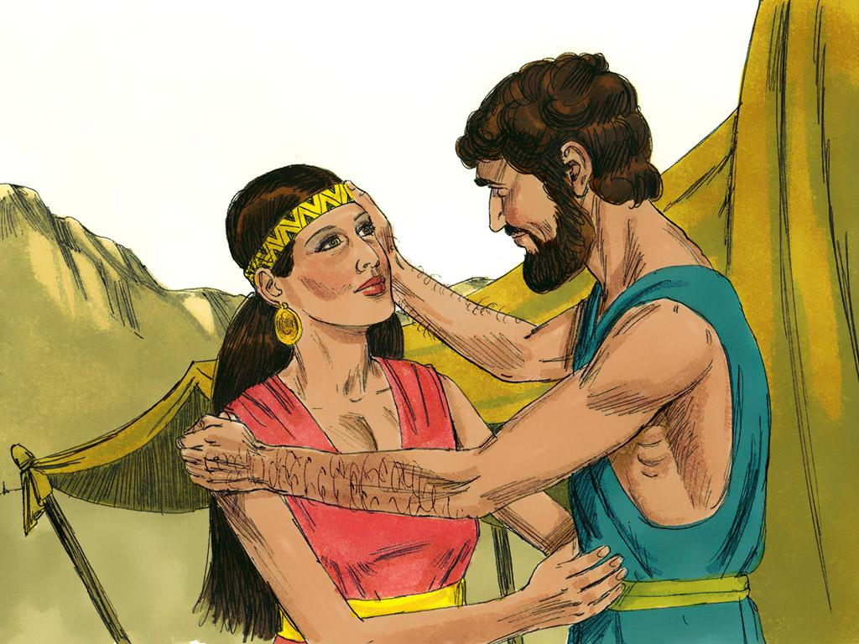
13. Rebekah and the servant had to travel a long way before their journey was complete. She and Isaac were very happy when they saw each other. They got married and Isaac loved Rebekah very much.
misionleccionesbiblicas.org Una Esposa Para Isaac
‹#›
Notes:
13. Rebeca y el siervo tuvieron que viajar un largo camino antes de terminar su viaje. Ella e Isaac se alegraron mucho cuando se vieron. Se casaron e Isaac amó mucho a Rebeca.

Slide 14
Notas Para Maestros 1
1. Portada: Una Esposa para Isaac (Génesis capítulo 24)
2. Abraham era un gran hombre de Dios. Dios le había prometido a Abraham que algún día tendría nietos y luego ellos tendrían hijos y luego ellos tendrían hijos. Dios le prometió a Abraham que tendría muchos, muchos descendientes. Dios quería que los descendientes de Abraham lo amaran tanto como Abraham lo hacía.
3. Pero el hijo de Abraham, Isaac, ni siquiera estaba casado todavía. Abraham sabía que era el momento de encontrar una esposa para Isaac.
Pero no cualquier mujer serviría. Abraham quería que Isaac se casara con una mujer que creyera en Dios. Entonces Isaac y su esposa podrían tener hijos y enseñarles a amar a Dios también.
4. Abraham pensó en todas las mujeres que vivían cerca en Canaán. No amaban a Dios. Adoraban a dioses falsos y se inclinaban ante ellos. Abraham no quería que Isaac se casara con una mujer de Canaán. Recordó cuando vivía en Harán. Muchos de los parientes de Abraham todavía vivían cerca de Harán en un lugar llamado «Najor». Sus parientes creían en el Dios verdadero y viviente. Este sería el lugar perfecto para encontrar una esposa para Isaac.
5. Así que Abraham llamó a su siervo más confiable y le dijo: –Prométeme que encontrarás una esposa para Isaac. Asegúrate de que no sea una cananea. Ve a mi país de origen, a mis parientes, y encuentra una esposa para Isaac allí.
6. El siervo hizo lo que Abraham le pidió. Llevó camellos cargados de regalos para dar al padre de la futura novia. El siervo viajó mucho tiempo antes de llegar a Harán, donde vivía la familia de Abraham.
7. Cuando el siervo llegó, decidió ir a un lugar donde las jóvenes de la ciudad iban todos los días. Llevó a sus camellos y esperó junto al manantial donde las chicas venían a buscar agua para sus familias.
8. Oró: –Oh Señor Dios, sé bondadoso conmigo y con Abraham hoy. Voy a quedarme aquí para ver a las jóvenes venir a buscar agua. Diré ‘¿Puedo tomar un poco de agua?’ Que la que responda ‘Toma un poco de agua y también daré agua a tus camellos’ sea la que has elegido para ser la esposa de Isaac.
misionleccionesbiblicas.org Una Esposa Para Isaac
‹#›

Slide 15
Notas Para Maestros 2
11. El siervo fue a la casa de Rebeca y explicó quién era y por qué estaba allí. Betuel, el padre de Rebeca, y Labán, su hermano, escucharon atentamente al siervo explicar cómo Dios lo había llevado a su casa y a Rebeca. Todos estaban asombrados por esto. Y también estaban felices cuando escucharon cómo Dios había bendecido a su pariente Abraham. Él había salido hace mucho tiempo y estaban muy felices de que todavía amara a Dios como ellos.
Entonces el siervo hizo una pregunta importante: –¿Dejarán que Rebeca viaje conmigo de regreso a Canaán para casarse con Isaac?
Betuel estuvo de acuerdo en que esto era lo que Dios quería, así que dijeron «sí». El siervo de Abraham quería irse de inmediato, pero la familia de Rebeca no quería que se fuera todavía. Finalmente dijeron: –Dejaremos que Rebeca decida.
12. Rebeca pensó en cómo Dios había guiado al siervo hasta su familia y hasta ella. Quería casarse con alguien que obedeciera a Dios como lo hacía su familia. Rebeca dijo: «Sí, iré».
¡El siervo de Abraham estaba muy feliz! Le dio a Rebeca y a su familia regalos aún más valiosos y se preparó para partir.
13. Rebeca y el siervo tuvieron que viajar un largo camino antes de terminar su viaje. Ella e Isaac se alegraron mucho cuando se vieron. Se casaron e Isaac amó mucho a Rebeca.
9. El siervo no había terminado su oración cuando una chica hermosa y amable llamada Rebeca vino al pozo a buscar agua.
El siervo dijo: –Por favor, dame un poco de agua.
-Por supuesto, toma un poco de mi agua. Dijo Rebeca.
Entonces Rebeca vio a sus camellos sedientos y dijo: –También daré agua a tus camellos. Fue un trabajo duro, pero Rebeca una y otra y otra y otra vez al pozo para conseguir agua para los camellos sedientos. Finalmente, todos los camellos tuvieron suficiente agua para beber.
10. El siervo de Abraham estaba tan feliz. ¡Dios había respondido su oración! Sabía que Rebeca era la esposa adecuada para Isaac. El siervo le dio a Rebeca dos brazaletes de oro y un anillo de oro para la nariz.
¿De quién eres hija? ¿Hay lugar para mí y mis camellos para pasar esta noche en tu casa? preguntó.
Mi padre es Betuel, el hijo de Najor. Sí, hay lugar en nuestra casa. Iré a contarle a mi familia.
¡Qué agradecido estaba el siervo! De todas las personas que pudo haber conocido en su viaje, ¡Dios lo había llevado directamente a los parientes de Abraham!
misionleccionesbiblicas.org Una Esposa Para Isaac
‹#›

Slide 16


Atribución: Esta ayuda visual fue construida por Mary Nelson www.missionbibleclass.org utilizando:
Recopilación de textos y diapositivas de Mary Nelson
Texto y diapositivas de Mary Nelson
Ilustraciones de Sweet Publishing http://sweetpublishing.com/ Acceso a través de www.freebibleimages.org y https://www.unfoldingword.org/sweet-publishing/
Alteración: Texto añadido a la portada.
Puede descargar este pase de diapositivas de misionleccionesbiblicas.org.
Atribución/Reconocimiento-CompartirIgual 4.0 Internacional Deed, CC BY-SA 4.0
https://creativecommons.org/licenses/by-sa/4.0/deed.es
Recursos gratuitos para compartir la Palabra de Dios con los niños:
misionleccionesbiblicas.org (en español)
www.missionbibleclass.org (in English)
misionleccionesbiblicas.org Una Esposa Para Isaac
‹#›

